Slide 1
MATLAB 简介
教学目标
教学重点
教学内容
第1页

Slide 2
1.1 MATLAB概述
1.1.1 MATLAB的发展
MATLAB语言是由美国的Clever Moler博士于1980年开发的。
设计者的初衷是为解决“线性代数”课程的矩阵运算问题。
取名MATLAB即Matrix Laboratory 矩阵实验室的意思。
第<number>页

Slide 3
Matlab的详细发展历史
那是20世纪八十年代初期的事：
时任美国新墨西哥大学计算机科学系主任的Cleve Moler教授出于减轻学生编程负担的动机，为学生设计了一组调用LINPACK和EISPACK库程序的“通俗易用”的接口，此即用FORTRAN编写的萌芽状态的MATLAB。
第<number>页

Slide 4
经几年的校际流传，在Little的推动下，由Little、Moler、Steve Bangert合作，于1984年成立了MathWorks公司，并把MATLAB正式推向市场。从这时起，MATLAB的内核采用C语言编写，而且除原有的数值计算能力外，还新增了数据图视功能。
第<number>页

Slide 5
MATLAB以商品形式出现后，仅短短几年，就以其良好的开放性和运行的可靠性，使原先控制领域里的封闭式软件包（如英国的UMIST，瑞典的LUND和SIMNON，德国的KEDDC）纷纷淘汰，而改以MATLAB为平台加以重建。在时间进入20世纪九十年代的时候，MATLAB已经成为国际控制界公认的标准计算软件。
第<number>页

Slide 6
1984年，MATLAB第1版(DOS版)
1992年，MATLAB 4.0版
1994年，MATLAB 4.2版
1997年，MATLAB 5.0版
1999年，MATLAB 5.3版
2000年，MATLAB 6.0版
2001年，MATLAB 6.1版
2002年，MATLAB 6.5版
2004年，MATLAB 7.0版
2014年，MATLAB 2014版
2016年，MATLAB 2016版
告别DOS版
1993年MathWorks公司从加拿大滑铁卢大学购得Maple的使用权，推出了符号计算工具包。
5.0的MATLAB拥有更丰富的数据类型和结构、更友善的面向对象、更加快速精良的图形可视、更广博的数学和数据分析资源、更多的应用开发工具。
第<number>页

Slide 7
Matlab的更新
V1 矩阵语言/图形
V2 数据分析与处理
V3 应用工具
V4 科学数据可视化(亮点)
GUI开发工具
稀疏矩阵
第<number>页

Slide 8
Matlab的更新
V5 多维数组
结构与嵌套数组
面向目标编程
集成编辑/调试工具
实时仿真
第<number>页

Slide 9
Matlab的影响
就影响而言，至今仍然没有一个别的计算软件可与MATLAB匹敌。
在欧美大学里，诸如应用代数、数理统计、自动控制、数字信号处理、模拟与数字通信、时间序列分析、动态系统仿真等课程的教科书都把MATLAB作为内容。在那里，MATLAB是攻读学位的大学生、硕士生、博士生必须掌握的基本工具。
在国际学术界，MATLAB已经被确认为准确、可靠的科学计算标准软件。在许多国际一流学术刊物上，（尤其是信息科学刊物），都可以看到MATLAB的应用。
第<number>页

Slide 10
MATLAB语言的特点：
语言简洁紧凑，语法限制不严，程序设计
自由度大，可移植性好
运算符、库函数丰富
图形功能强大
界面友好、编程效率高
扩展性强
第<number>页

Slide 11
它将一个优秀软件的易用性与可靠性、通用性与专业性 、一般目的的应用与高深的科学技术应用有机的相结合。
MATLAB是一种直译式的高级语言，比其它程序设计语言容易。
第<number>页

Slide 12
MATLAB语言与其它语言的关系仿佛和C语言与汇编语言的关系一样
计算机语言的发展
管理、可视化
智能化
数值运算
解析运算
标志着计算机语言向“智能化”方向发展，被称为第四代编程语言。
第<number>页

Slide 13
MATLAB已经不仅仅是一个“矩阵实验室”了，它集科学计算、图象处理、声音处理于一身，并提供了丰富的Windows图形界面设计方法。
MATLAB语言是功能强大的计算机高级语言, 它以超群的风格与性能风靡全世界,成功地应用于各工程学科的研究领域。
第<number>页

Slide 14
Matlab能在各领域做什么
工业研究与开发
数学教学，特别是线性代数
数值分析和科学计算方面的教学与研究
电子学、控制理论和物理学等工程和科学学科
方面的教学与研究
经济学、化学和生物学等计算问题的所有其他
领域中的教学与研究
第<number>页

Slide 15
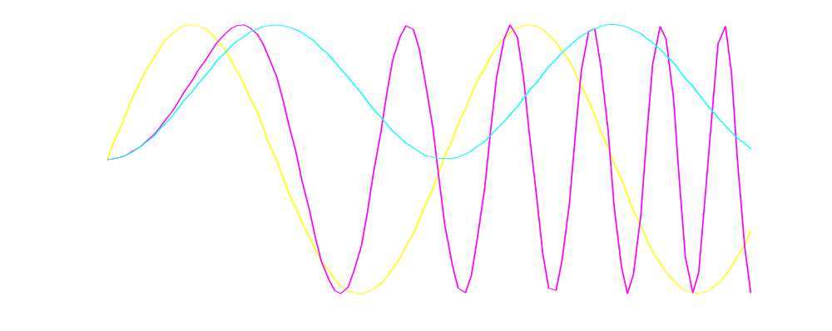
例：用简短命令计算并绘制在0≤x≤6范围内的sin(2x)、sinx² 、 sin²x。
x=linspace(0,6)
y1=sin(2*x),y2=sin(x.^2),y3=(sin(x)).^2;
plot(x,y1,x, y2,x, y3)
第<number>页

Slide 16
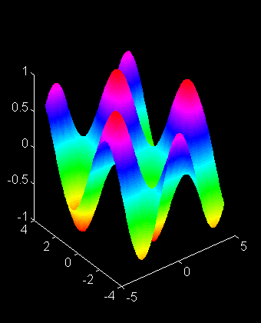
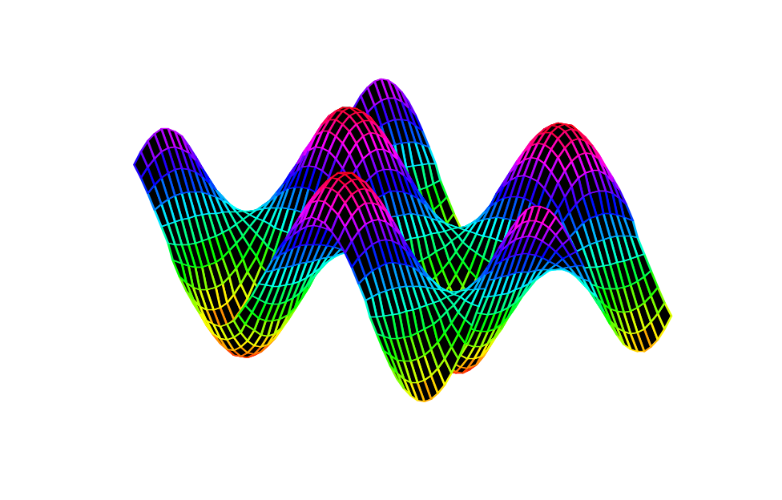
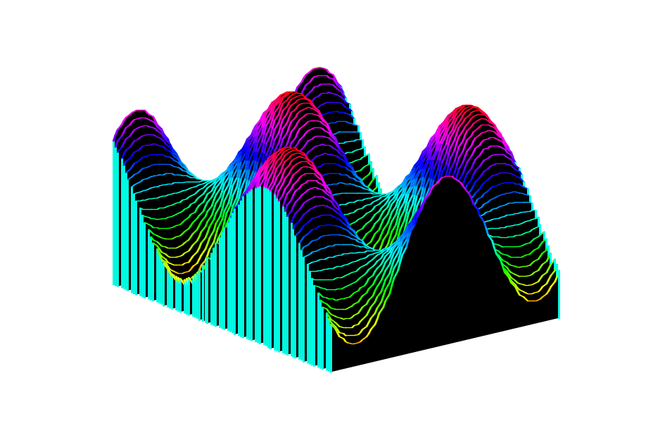
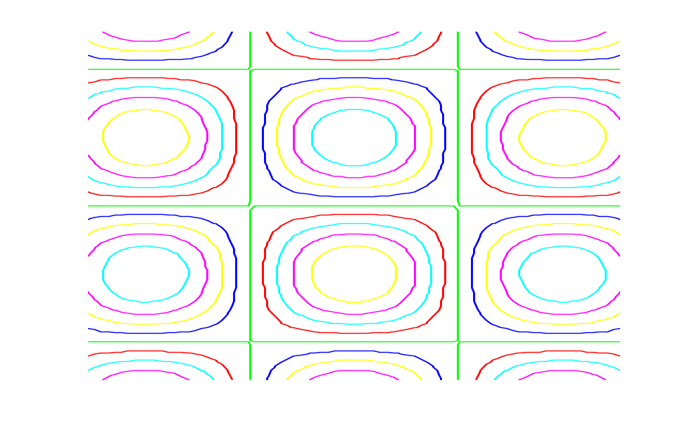
用四种方法描述cos(x)*sin(y)图形
第<number>页

Slide 17
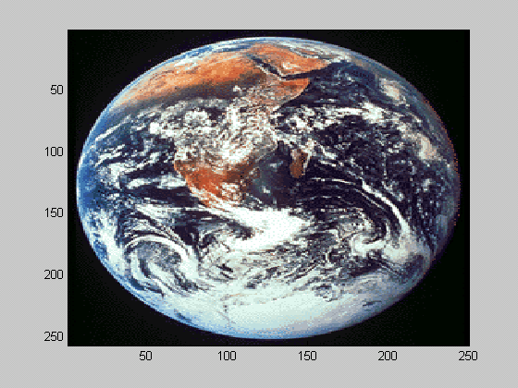
第<number>页

Slide 18
1.1.2 MATLAB的主要功能
1．数值计算功能
MATLAB以矩阵作为数据操作的基本单位，还提供了十分丰富的数值计算函数。
第<number>页

Slide 19
MATLAB提供了丰富的矩阵运算处理功能，是基于矩阵运算的处理工具。
变量⎯⎯ 矩阵，运算⎯⎯ 矩阵的运算。
例如： C = A + B ，A,B,C都是矩阵,是矩阵的加运算。
即使一个常数，Y=5，MATLAB也看做是一个1×1的矩阵。
第<number>页

Slide 20
2 .符号计算功能
Matlab和著名的符号计算语言Maple相结合，使得Matlab具有符号计算功能。
符号运算即用字符串进行数学分析。
允许变量不赋值而参与运算。
用于解代数方程、微积分、复合导数、积分、二重积分、有理函数、微分方程、泰勒级数展开、寻优等等，可求得解析符号解。
第<number>页

Slide 21
３．绘图功能与计算结果的可视化
具有高层绘图功能——两维、三维绘图
具有底层绘图功能——句柄绘图
使用plot函数可随时将计算结果可视化
第<number>页

Slide 22
4.图形化程序编制功能
动态系统进行建模、仿真和分析的软件包
用结构图编程，而不用程序编程
只需拖几个方块、连几条线，即可实现编
程功能
第<number>页

Slide 23
５．MATLAB工具箱
MATLAB包含两部分内容：基本部分和各种可选的工具箱。
MATLAB工具箱分为两大类：功能性工具箱和学科性工具箱。
许多学科，在MATLAB中都有专用工具箱，现已有30多个工具箱，但MATLAB语言的扩展开发还远远没有结束，各学科的相互促进，将使得MATLAB更加强大。
第<number>页

Slide 24
6.强大的联机检索帮助系统
可随时检索Matlab函数
可随时查询Matlab函数的使用方法
第<number>页

Slide 25
1.1.3 初识MATLAB
例1-1 绘制正弦曲线和余弦曲线。
x=[0:0.5:360]*pi/180;
plot(x,sin(x),x,cos(x))
例1-2 求方程 3x⁴+7x³ +9x²-23=0的全部根。
p=[3,7,9,0,-23]; %建立多项式系数向量
x=roots(p) %求根
第<number>页

Slide 26
例1-3 求积分
quad('x.*log(1+x)',0,1)
例1-4 求解线性方程组
a=[2,-3,1;8,3,2;45,1,-9];
b=[4;2;17];
x=inv(a)*b
第<number>页

Slide 27
例1-5 绘制螺旋线
t=0:pi/50:10*pi
plot3(cos(t),sin(t),t)
例1-6 绘制三维曲面
[X,Y,Z]=peaks(30);
figure(1)
surf(X,Y,Z)
figure(2)
mesh(X,Y,Z)
第<number>页

Slide 28
1.2 MATLAB的运行环境与安装
1.2.1 MATLAB的运行环境
硬件环境：
(1) CPU (2) 内存 (3) 硬盘
(4) CD-ROM驱动器和鼠标。
软件环境：
(1) Windows 98/NT/2000 或Windows XP、Vista、windows7、linux等
(2) 其他软件根据需要选用
第<number>页

Slide 29
1.2.2 MATLAB的安装
安装Matlab 系统，需运行系统自带的安装程序setup.exe，可以按照安装提示依次操作。
安装Matlab 系统，有时侯需要安装虚拟光驱软件，然后依次顺序安装一个或多个不同的镜象文件。
一般安装过程都比较漫长，请耐心等待。
第<number>页

Slide 30
1.3 MATLAB集成环境
1．MATLAB系统的启动
与一般的Windows程序一样，启动Matlab系统有3种常见方法：
(1)使用Windows“开始”菜单
(2)运行Matlab系统启动程序
c:\matlab\bin\matlab.bat 或者
c:\matlab\bin\matlab.exe
(3) 利用桌面的快捷方式
第<number>页

Slide 31
启动Matlab后，将进入Matlab 集成环境。Matlab 集成环境包括Matlab主窗口、命令窗口(Command Window)、工作空间窗口(Workspace)、命令历史窗口(Command History)、当前目录窗口(Current Directory)和启动平台窗口(Launch Pad)。
第<number>页

Slide 32
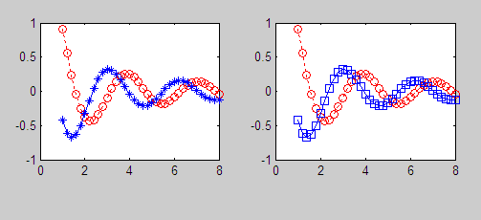
x=linspace(1,8,36); a1.m文件
y1=sin(2*x)./x;
y2=cos(2*x)./x;
subplot(2,2,1)
plot(x,y1,':ro',x,y2,'-b*')
subplot(2,2,2)
plot(x,y1,':ro',x,y2,'-bs')

Slide 33
2．MATLAB系统的退出
要退出Matlab系统，也有3种常见方法：
(1) 在Matlab主窗口File菜单中选择Exit
Matlab命令。
(2) 在Matlab命令窗口输入Exit或Quit命
令。
(3) 单击Matlab主窗口的“关闭”按钮。
第<number>页

